Slide 1
데이터 분석 과정
Notes:
표지 : 이미지 교체 예정

Slide 2
01.
데이터 분석 개요
02.
데이터 분석 기획
03.
데이터 탐색
04.
데이터 모델링
05.
분석 결과 해석
06.
데이터 시각화
07.
Summary

Slide 3
03.
데이터 탐색
01.
데이터의 수집과 변환
02.
데이터의 적재와 저장
03
데이터 전처리
04.
탐색적 데이터 분석 (EDA)
05.
Summary

Slide 4
탐색적 데이터 분석(EDA)
탐색적 데이터 분석(Exploratory Data Analysis, EDA)이란?
수집한 데이터가 들어왔을 때, 다양한 방법을 통해서 자료를 관찰하고 이해하는 과정
본격적인 데이터 분석 전에 자료를 직관적인 방법으로 통찰하는 과정
데이터의 분포 및 값을 검토함으로써 데이터가 표현하는 현상을 이해하는 과정

Slide 5
탐색적 데이터 분석(EDA)
탐색적 데이터 분석(EDA)의 필요성
데이터의 분포 및 값을 검토함으로써 데이터가 표현하는 현상을 이해하며 내재된 잠재적 문제에 대해 인식하고 해결안을 도출할 수 있음
문제점 발견 시 본 분석 전에 데이터의 수집 의사를 결정할 수 있음
다양한 각도에서 데이터를 살펴보는 과정을 통해 문제 정의 단계에서 인지하지 못한 새로운 양상 및 패턴을 발견할 수 있음
새로운 양상 발견 시 초기 설정 문제의 가설을 수정하거나 또는 새로운 가설을 수립할 수 있음

Slide 6
분석 과정 및 절차

Slide 7
전체 흐름
분석 목적과 변수 확인
데이터의 문제성 확인
데이터의 개별 속성값 분포 확인
데이터 사이의 관계 확인

Slide 8
전체 흐름
분석 목적과 변수 확인
개별 변수의 이름과 특성을 확인함
데이터의 문제성 확인
결측치와 이상치 유무 등을 확인함
분포상의 이상 형태를 확인함(Head 또는 Tail 부분 확인)
데이터의 개별 속성값 분포 확인
기초 통계량을 통해 데이터가 예상한 범위와 분포를 가지는지 확인함
데이터 사이의 관계 확인
개별 속성에서 보이지 않는 상관관계 등을 확인함

Slide 9
분석 목적과 변수 확인
개별 데이터 관찰
데이터 값을 눈으로 살펴보면서 전체적인 추세와 특이사항을 관찰함
데이터의 앞/뒤 부분 관찰, 무작위 표본 추출 등을 사용함
패턴이 어디에서 나타날지 알 수 없으므로 데이터가 많다고 앞부분만 보거나 하면 발견하지 못할 수 있음
데이터의 앞과 뒤를 함께 관찰함
무작위로 표본을 추출하여 관찰함
주의점: 이상치의 경우, 표본의 크기가 작다면 나타나지 않을 수 있음
관찰한 내용을 기반으로 분석목적과 변수를 파악함

Slide 10
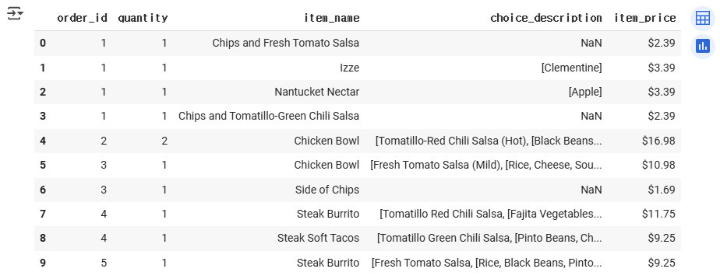
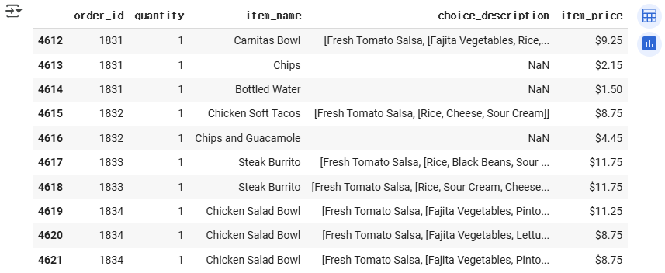
분석 목적과 변수 확인
개별 데이터 관찰 예시
data.head(10)
data.tail(10)
NaN 값이 포함된 항목이 있음 → Description 값이므로 분석에 지장은 없음
의미가 있는 수치 값은 quantity 하나 뿐임
Item_price 값은 분석의 의미가 있으나 문자열로 처리되어 사용 불가 → 숫자형으로 바꾸어야 함

Slide 11
데이터의 문제성 확인
결측치와 이상치 유무 확인
결측치와 이상치가 왜 발생했는지 의미를 파악하는 것이 중요함
데이터 문제성 확인 방법
결측치 발견 방법: 개별 데이터 관찰, 관련 함수 활용, 상관관계 활용 등
이상치 발견 방법: 개별 데이터 관찰, 통계값 활용, 시각화 활용, 머신러닝 기법 활용 등
어떻게 대처해야 할지(제거, 대체, 유지 등)를 판단함
결측치 대치 방법: 단순대치법, 다중 대치법 등
이상치 대치 방법: 제거, 대체, 유지 등

Slide 12
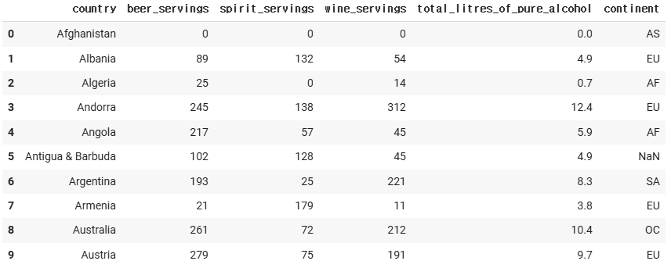

데이터의 문제성 확인
결측치 검출 예시
결측치 검출 예시
결측치
해당 데이터가 포함된 대륙정보가 누락됨

Slide 13
데이터의 개별 속성 값 분포 확인
적절한 요약 통계지표를 사용해서 데이터를 이해할 수 있음
데이터의 중심: 평균(Mean), 중앙값(Median), 최빈값(Mode)
데이터의 분산: 범위(Range), 분산(Variance), 표준편차(Standard Deviation)

Slide 14
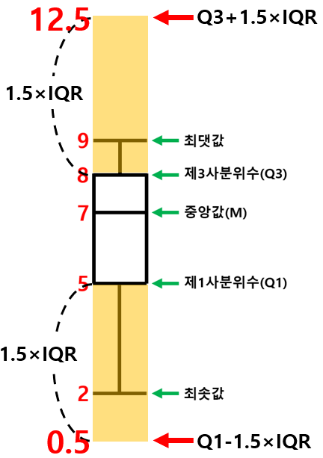
데이터의 개별 속성 값 분포 확인
사분위범위(Inter Quantile Range, IQR) 방법
전체 데이터를 오름차순으로 정렬한 후, 4등분하여 75%지점의 값과 25%지점의 값의 차이를 IQR로 정의
최대값 = 3사분위수 + 1.5 x IQR
최소값 = 1사분위수 - 1.5 x IQR
결정된 최대값보다 크거나 최소값보다 작은 값을 이상치로 간주

Slide 15

데이터의 개별 속성 값 분포 확인
정규분포 활용
평균과 분산을 이용한 이상치 제거 방법
예시
$(μ−2σ)$ ~ $(μ+2σ)$ 또는 $(μ−1.5σ)$ ~ $(μ+1.5σ)$ 구간을 벗어나는 값은 이상치로 판단
$μ$ : 평균, $σ$ : 표준편차

Slide 16
데이터의 개별 속성 값 분포 확인
시각화를 통해 주어진 데이터의 개별 속성 파악
확률밀도 함수, 히스토그램, 박스 플롯, 산점도 등
워드 클라우드, 시계열 차트, 지도 등
머신러닝 기법 활용
K-Means 기법 등

Slide 17
데이터의 속성 간 관계 파악
상관관계 분석
두 변수 간에 선형적 관계가 있는지 분석하는 방법
관계가 없으면 독립적인 관계, 관계가 존재하면 상관된 관계(correlation)임
단순상관분석: 2개의 변수가 어느 정도 강한 관계에 있는지 측정
다중상관분석: 3개 이상의 변수 간의 관계 강도를 측정

Slide 18
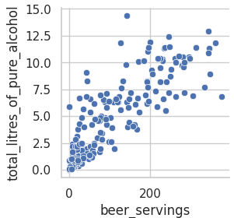
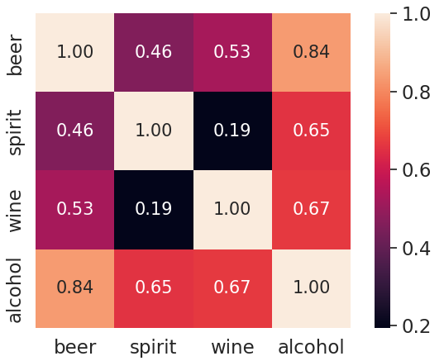
데이터의 속성 간 관계 파악
상관관계 분석을 위한 시각화 예시
산점도
히트맵

Slide 19
데이터의 속성 간 관계 파악
상관분석의 기본 가정
선형성
두 변인 X, Y가 직선관계인가 확인 (산점도 활용)
동변량성(=등분산성, Homoscedasticity)
X의 값에 관계없이 Y의 흩어진 정도가 같은 것
두 변인의 정규분포성
두 변인의 측정치 분포가 모집단에서 모두 정규분포를 이루는 것
무선독립표본
모집단에서 표본을 뽑을 때, 표본 대상이 확률적으로 선정됨

Slide 20
인사이트 분석 및 도출
문제의 해결을 위한 인사이트 분석
이상의 방법을 통해 얻은 정보를 기반으로 데이터의 분석 과정을 반복 수행
분석하고자 하는 주제에 대한 가설 설정 및 검증
가설의 옳고 그름을 판단하기 위하여 반복적인 추가 분석이 진행됨
스무고개 놀이를 참고할 것
분석 결과를 해석, 정리하고 해결하려는 문제와 연결하여 인사이트 도출
올바른 분석을 위해서는 먼저 해당 데이터 자체에 대한 이해가 필수

Slide 21

수고하셨습니다!
이 과정을 마친 여러분은 다음과 같은 내용을 수행할 수 있습니다.
1. 탐색적 데이터 분석(EDA) 개념 이해
2. EDA 수행 단계 및 과정에 대한 이해
3. 분석 결과를 이용한 인사이트 도출

